Slide 1
ДНК-КОМПЬЮТЕРЫ
Подготовили студенты группы 71-ПГ: Шорин В.Д., Марочкин М.А., Яшин М.О.

Slide 2
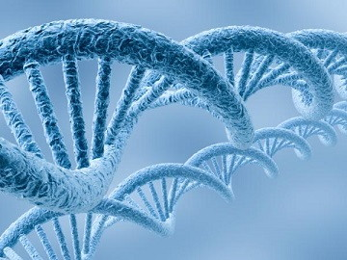
Введение
В современном мире компьютерные технологии развиваются достаточно быстро. Ведется поиск принципиально новых технологий построения ВМ в целях повышения производительности.На сегодняшний день активно ведутся исследования и эксперименты по разработке:
Оптических
Квантовых
Молекулярных
молекул ДНК.

Slide 3
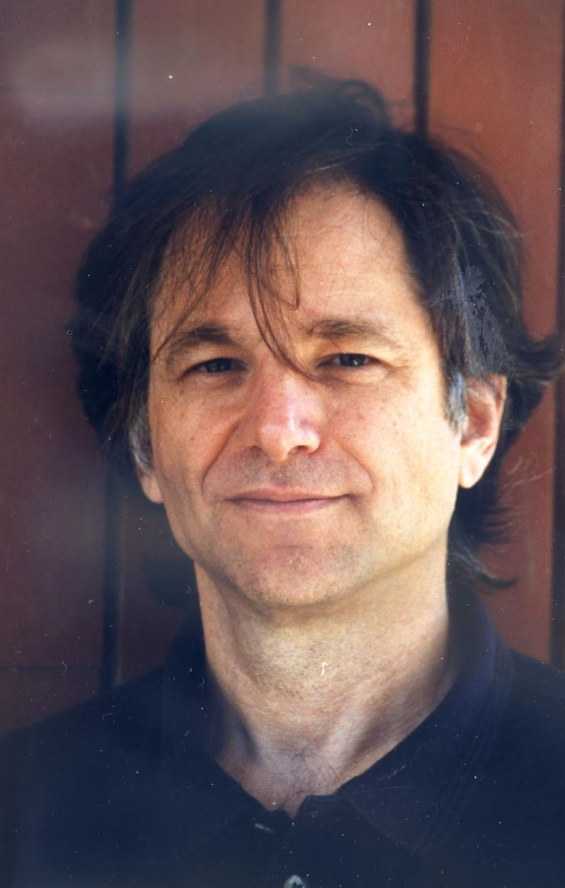
История
Леонард Макс Адлеман (Родился 31 декабря 1945 г.)— американский учёный-теоретик в области компьютерных наук, профессор компьютерных наук и молекулярной биологии в Университете Южной Калифорнии. Он известен как соавтор системы шифрования RSA(Rivest — Shamir — Adleman, 1977 год) и ДНК-вычислений. RSA широко используется в приложениях компьютерной безопасности, включая протокол HTTPS.
Notes:
Это вопрос, на который дает ответ ваш эксперимент

Slide 4
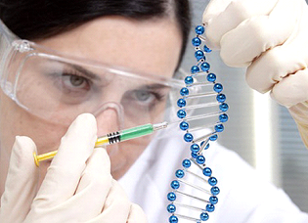
Биокомпьютер Адлемана
Трудоемкость(Необходимы чрезвычайно трудоемкие реакции, проводимые под тщательным наблюдением);
Масштабирование (слишком маленькие размеры);
Количество необходимого материала(в «задаче о коммивояжере» на 200 пунктов потребуется масса ДНК больше массы Земли).

Slide 5
Принцип работы
Принцип работы заключается в том, что для кодировки информации используются 4 азотистыми основаниями : цитозин, гуанин, аденин и тимин.
Notes:
Опишите исследования в 3–5 пунктах.

Slide 6
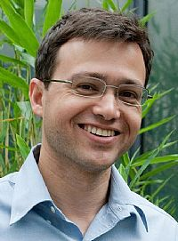
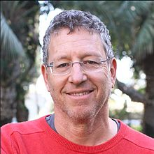
Конечный биоавтомат Бененсона-Шапиро
Яаков (Коби) Бененсон —профессор синтетической биологии
Эхуд Шапиро (Родился в 1955 году)—многодисциплинарный ученый, художник, предприниматель и профессор информатики и биологии в Институте науки Вейцмана
Notes:
Выдвиньте гипотезу перед началом эксперимента. Это должно быть научно обоснованное предположение на основании ваших исследований.

